Slide 1
「各界攜手，全港滅鼠行動」
持份者座談會
2023年6月29日

Slide 2
滅鼠新猷進展(1)
夜間滅鼠行動
食物環境衞生署（食環署）2022年7月至2023年5月捕獲約52 200隻活鼠，較上一個年度同期（即2021年7月至2022年5月）的約33 000隻增加約58%；當中約17 800隻活鼠由食環署2022年7月成立的19隊夜間防治鼠患流動隊捕獲，佔食環署同期在全港捕獲活鼠數目超過34%。
三個公眾街市滅鼠工作試驗計劃
食環署在2023年委聘3間防治蟲鼠服務承辦商分別在中西區石塘咀街市、觀塘瑞和街街市及荃灣香車街街市，進行為期3個月的鼠患評估、制定滅鼠策略及執行滅鼠工作，以期引進最新及最有效的滅鼠策略及方法，同時亦加強持份者的參與。
承辦商都是採用綜合防治鼠患方法，而使用的滅鼠工具與現時食環署所使用的大致一樣。
承辦商透過廣泛和多元化的宣傳途徑推廣防治鼠患工作，能更有效提高持份者防治鼠患的意識及改善攤檔內的環境衞生。

Slide 3
滅鼠新猷進展(2)
校園清潔短片製作比賽
教育局與食環署在2023年合辦「校園清潔短片製作比賽」，以進一步提高學生對環境清潔的關注及加強學生對防治鼠患的認識。
全港約150間中、小學提交約200份參賽作品，比賽結果即將公布。
鼠患參考指數
試行新的鼠患監察方法，在個別監察地區測試利用熱能探測攝錄機配以人工智能技術監測鼠踪，以制訂更具代表性的新鼠患參考指數，並逐步取代現有指數，更準確反映鼠患情況，以及協助針對黑點地方部署滅鼠行動。

Slide 4
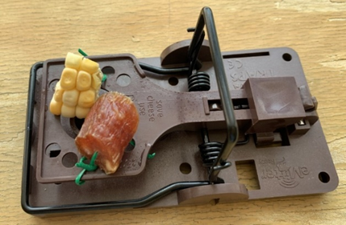
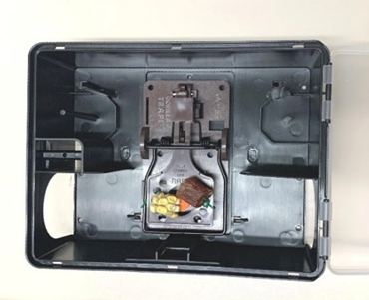
新型捕鼠技術和工具-新型鼠夾
圖一：新型鼠夾
圖二：安裝在矩形鼠餌盒內的新型鼠夾
新型鼠夾（圖一）配備兩條強力彈簧，可產生強勁的機械衝擊快速捕獲及殺死老鼠。
踏板的敏感度可按運作需要作出調整。
新型鼠夾亦可安裝在防干擾裝置如矩形鼠餌盒內（圖二），以防止其他動物接觸。

Slide 5
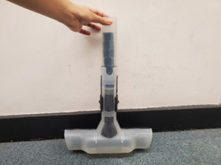
新型捕鼠技術和工具-T形鼠餌盒
圖三：T形鼠餌盒
T形鼠餌盒（圖三）的設計針對老鼠的通行習性，其底部設有一個橫向管道，當老鼠穿過管道時，可取食放置於管道中間的有毒鼠餌。
鼠餌盒的頂部亦設有一個垂直管道可貯放多顆專用鼠餌，當老鼠取食鼠餌後，新藥餌會自動掉落，毋須工作人員頻密更換。
食物環境衞生署(食環署)同時引入了帶有食物味道的專用鼠餌，更能吸引老鼠取食。

Slide 6
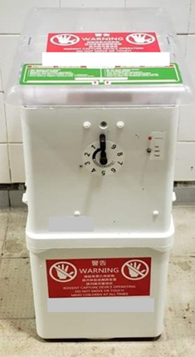
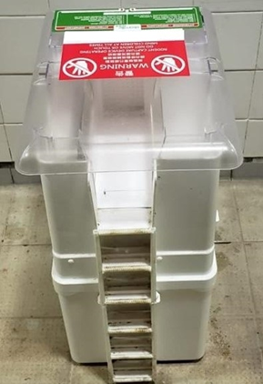
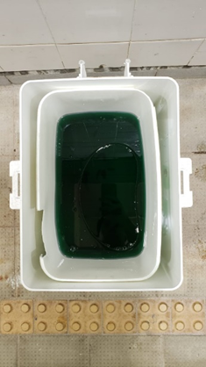
新型捕鼠技術和工具-酒精捕鼠器
圖四：酒精捕鼠器
圖五：酒精捕鼠器誘使老鼠攀爬
至上方機關的梯子
圖六：底部盛有酒精混合物
的容器
塔形設計的酒精捕鼠器（圖四）附有一道梯子（圖五），可放置食物誘使老鼠接近攀爬。
當老鼠爬進裝置上方，並嘗試取食當中的誘餌時，便會觸發機關，使其掉進底部盛有酒精混合物的容器（圖六）而死亡。
鼠屍會存留在酒精混合物中直至工作人員清理，此設計可防止老鼠身上的病毒擴散，安全衞生。

Slide 7
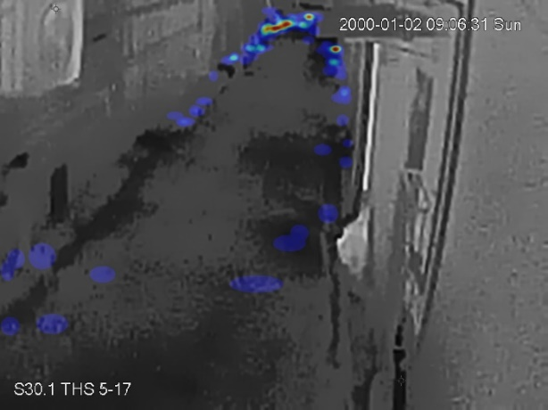
新型捕鼠技術和工具-熱能探測攝錄機監察系統
圖七：熱能探測攝錄機
圖八：熱能探測攝錄機截取的熱成圖像
熱能探測攝錄機監察系統(圖七)能透過人工智能技術分析截取的熱成圖像(圖八)，偵測及記錄老鼠出沒的頻次、路徑和活動範圍，從而協助食環署人員客觀評估鼠患情況，制訂更具針對性的防鼠滅鼠方案。

Slide 9
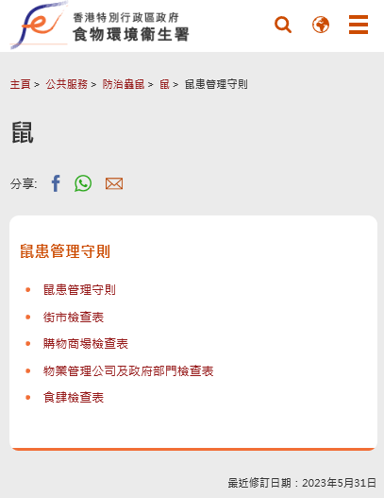
鼠患管理守則(更新1)
5.2鐵線鼠籠
用以捕捉老鼠和小鼠的鐵線鼠籠∕連續捕鼠器應施加鼠餌，並在放置鼠籠的首天啟動鼠籠裝置。一般而言，本地市場找到的鐵線鼠籠並非供捕捉小家鼠之用。鐵線鼠籠∕連續捕鼠器籠的尺寸必須小於331毫米長、181毫米闊或156毫米高。

Slide 10
鼠患管理守則(更新2)
5.3粘鼠板/老鼠膠板
當處理嚴重的鼠患而其他的鼠患控制方法並無法達致令人滿意的結果時，可考慮以粘鼠板/老鼠膠板作為鼠患控制計劃的輔助工具。粘鼠板/老鼠膠板不應設置在室外或其他非目標動物，例如鳥類、貓、爬行動物等，有可能活動的區域。在有需要時，應考慮將粘鼠板/老鼠膠板放置在可上鎖、耐抗擊的鼠餌盒或專用的粘鼠板/老鼠膠板隧道中，以確保非目標動物免受傷害。使用時應安排頻密檢查每個粘鼠板/老鼠膠板，以便立即收集、以人道方式殺死並妥善處置任何被捕捉到的老鼠。當鼠患情況紓緩後，應停止使用粘鼠板/老鼠膠板。

Slide 11
鼠患管理守則(更新3)
5.9檢查次數
捕鼠器的建議檢查次數在世界各地各有不同，通常為每天一至兩次。如在捕鼠工作期間錯誤捕獲非目標動物，應在安全地方把動物釋放。但當用粘鼠板/老鼠膠板時，檢查次數必須增加，國際上推薦的檢查間隔從每小時一次至每十二小時一次不等。如該動物經已受傷或懷疑受傷，應致電愛護動物協會的緊急熱線電話27111000要求協助。

Slide 12
多謝

